Slide 1
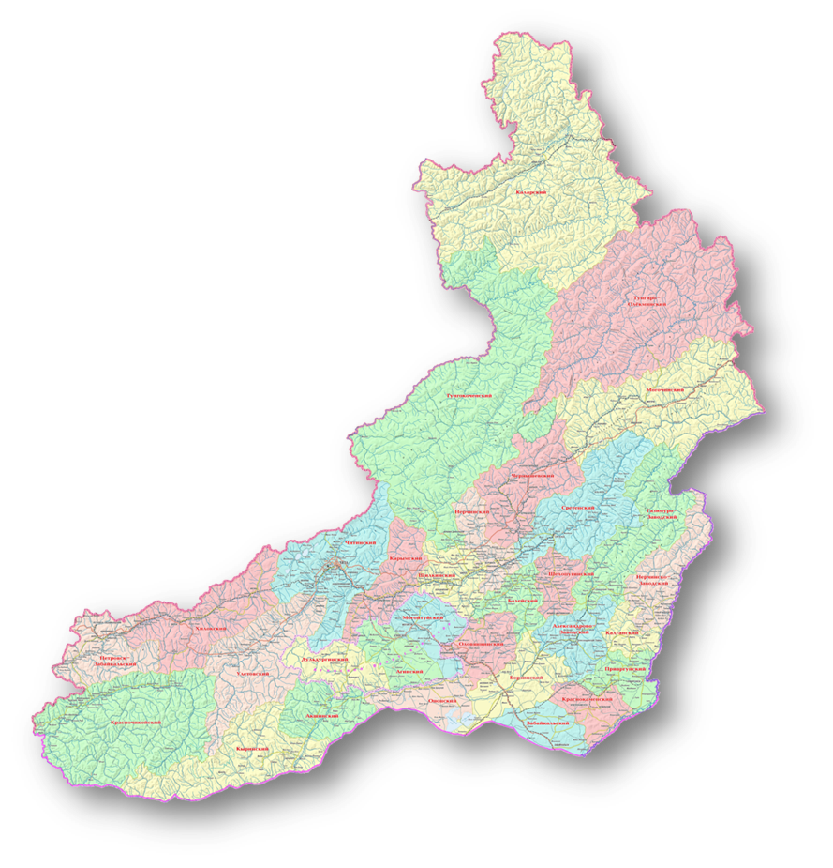
Установление тарифов для организаций, осуществляющих деятельность в сфере обращения с ТКО
Докладчик: руководитель
Государственного казенного предприятия «Центр экспертиз»
Вовк Мария Викторовна

Slide 2
Правовые основы регулирования тарифов организаций коммунального комплекса в сфере обращения с отходами
ДОЛГОСРОЧНОЕ РЕГУЛИРОВАНИЕ ТАРИФОВ
В Российской Федерации правовые основы регулирования тарифов организаций коммунального комплекса в сфере обращения с отходами устанавливаются в следующих документах:
(№ 416-ФЗ «О водоснабжении и водоотведении»
190-ФЗ «О теплоснабжении»
№ 291-ФЗ «О внесении изменений…»)
Федеральный закон от 30 декабря 2004 г. № 210-ФЗ «Об основах регулирования тарифов организаций коммунального комплекса».
Постановление Правительства РФ от 14 июля 2008 г. № 520 «Об основах ценообразования и порядке регулирования тарифов, надбавок и предельных индексов в сфере деятельности организаций коммунального комплекса».
Приказ Министерства регионального развития РФ от 15 февраля 2011 г. № 47 «Об утверждении Методических указаний по расчету тарифов и надбавок в сфере деятельности организаций коммунального комплекса».

Slide 3
Федеральный закон от 29.12.2014 № 458-ФЗ
210-ФЗ
458-ФЗ
Твердые бытовые отходы
Твердые коммунальные отходы
Организации коммунального комплекса
Операторы обращения
с ТКО
-
Региональный оператор
Тарифы
Предельные тарифы
Предельные индексы
-
Программа комплексного развития
Территориальная схема обращения с отходами
ЖК РФ
Сбор и транспортирование относится к расходам на содержание жилого помещения
Сбор и транспортирование в составе единой услуги по обращению входит в коммунальные услуги

Slide 4
Федеральный закон от 29.12.2014 № 458-ФЗ
Федеральный закон от 29.12.2014 № 458-ФЗ «О внесении изменений в Федеральный закон «Об отходах производства и потребления», отдельные законодательные акты Российской Федерации и признании утратившими силу отдельных законодательных актов (положений законодательных актов) Российской Федерации».
Положения Федерального закона, связанные с вопросами государственного регулирования тарифов в сфере ТКО, вступили в силу с 01.01.2016.
Основные понятия, вводимые 458-ФЗ
Региональный оператор по обращению с твердыми коммунальными отходами
Оператор по обращению с твердыми коммунальными отходами
Договор на оказание услуг по обращению с твердыми коммунальными отходами
Единый предельный тариф на услугу по обращению с твердыми коммунальными отходами
Региональная программа в области обращения с отходами
Территориальная схема обращения с отходами
Экологический сбор

Slide 5
В рамках новой схемы обращения с твердыми коммунальными отходами с целью организации и осуществления деятельности по сбору, транспортированию, обработке, утилизации, обезвреживанию, захоронению отходов, субъектом РФ должна быть разработана и утверждена территориальная схема обращения с отходами, в том числе твердыми коммунальными отходами.
Министерством природных ресурсов Забайкальского края в соответствии с требованиями действующего законодательства разработана территориальная схема обращения с отходами, в том числе твердыми коммунальными отходами, Забайкальского края, которая была утверждена Постановлением Правительства Забайкальского края от 10 ноября 2016 года №425.
В территориальной схеме предлагается зонировать территорию края на 7 административно-производственных объединений (АПО).
.

Slide 6
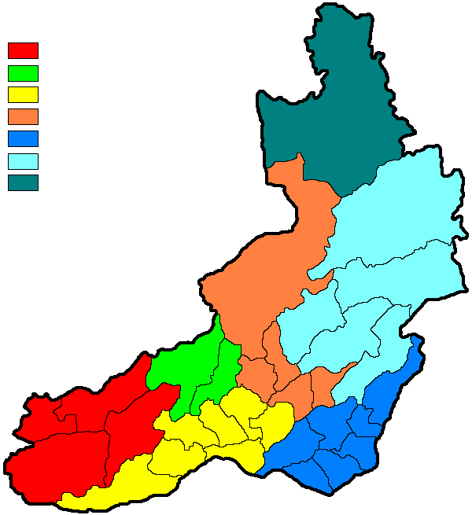
1 АПО: ГО «Город Петровск-Забайкальский», Петровск-Забайкальский район, Красночикойский район, Хилокский район, Улетовский район, ЗАТО Горный.
2 АПО: ГО «Город Чита», Читинский район, Карымский район.
3 АПО: Кыринский район, Акшинский район, Агинский район, ГО «Поселок Агинское», Дульдургинский район,
Могойтуйский район, Ононский район, Оловяннинский район.
4 АПО: Шилкинкий район, Балейский район, Нерчинский район, Тунгокоченский район, Шелопугинский район.
5 АПО: Борзинский район, Нерчинско-Заводский район, Город Краснокаменск и Краснокаменский район, Приаргунский район, Забайкальский район, Александрово-Заводский район, Калганский район.
6 АПО: Чернышевский район, Сретенский район, Тунгиро-Олекминский район, Могочинский район, Газимуро-Заводский район.
7 АПО: Каларский район.
АПО-1
АПО-2
АПО-3
АПО-4
АПО-5
АПО-6
АПО-7

Slide 7
Федеральный закон от 29.12.2014 № 458-ФЗ
Регулируемые виды деятельности в области обращения с твердыми коммунальными отходами:
обработка твердых коммунальных отходов;
обезвреживание твердых коммунальных отходов;
захоронение твердых коммунальных отходов;
оказание услуги по обращению с твердыми коммунальными отходами региональным оператором.
Регулируемые виды предельных тарифов в области обращения с твердыми коммунальными отходами:
единый тариф на услугу регионального оператора по обращению с твердыми коммунальными отходами;
тариф на обработку твердых коммунальных отходов;
тариф на обезвреживание твердых коммунальных отходов;
тариф на захоронение твердых коммунальных отходов.

Slide 8
Региональная программа – разработка, утверждение и реализация полномочия субъектов РФ. Требования к программе 89-ФЗ
осуществляет деятельность на основании
Территориальная схема – утверждается органом исполнительной власти субъекта РФ. Требования к программе 89-ФЗ, ПП РФ от 16 марта 2016 г. № 197
РО
Территориальная схема – Основной документ определяющий порядок движения отходов в субъекте (объемы, маршруты, места переработки и захоронения). Это система организации обращения отходов на территории МО, основанная на Региональной программе и показанная в своем развитии
Что должно быть зафиксировано в Схеме:
• нормативы образования и накопления отходов
• все действующие и перспективные объекты обращения с отходами
• распределение баланса масс отходов в рамках Забайкальского края
• общая схема потоков отходов на уровне отдельных районов и объектов
• Региональная программа может корректировать Территориальную схему при возникновении необходимости изменения местоположения объектов/включения иных объектов
Наличие утвержденной схемы является возможностью получение субсидий из федерального бюджета на покрытие расходов на сбор, транспортирование, обработку, утилизацию отходов от использования товаров, а так же, на выполнение инженерных изысканий, подготовку проектной документации для строительства объектов, используемых для обработки, утилизации отходов, объектов обезвреживания отходов, на строительство и оснащение таких объектов.

Slide 9
Региональный оператор (РО)
Сбор ТКО
Оператор
Захоронение ТКО
Оператор
Региональный оператор
Обезвреживание ТКО
Оператор
Обработка ТКО
Оператор
Типовой договор
Утилизация ТКО
Оператор
Собственник ТКО
Транспортирование ТКО
Оператор
Договор на оказание услуг по обращению с ТКО является публичным для РО.
РО не вправе отказать в заключении договора на оказание услуг по обращению с твердыми коммунальными отходами собственнику ТКО, которые образуются и места сбора которых находятся в зоне его деятельности.
РО вправе осуществлять деятельность по обращению с ТКО на территории иного субъекта РФ в соответствии с соглашением между субъектами

Slide 10
С 01 января 2016 года!
к полномочиям субъектов РФ в области обращения с отходами относится установление нормативов образования отходов и лимитов на их размещение, порядка их разработки и утверждения применительно к хозяйственной и (или) иной деятельности юридических лиц и индивидуальных предпринимателей (за исключением субъектов малого и среднего предпринимательства), в процессе которой образуются отходы на объектах, подлежащих региональному государственному экологическому надзору.

Slide 11
Нормативы накопления ТКО
В целях определения нормативов проводятся замеры отходов. Порядок выбора объектов, в отношении которых будут осуществляться замеры, отражен в пункте 7 Правил определения нормативов.
В соответствии с пунктом 11 Правил определения нормативов замеры по объекту каждой категории осуществляются каждый сезон в течение 7 дней подряд независимо от периодичности вывоза отходов.
На выбранных участках поселений и городских округов определяется не менее 3 объектов каждой категории.

Slide 12
Категории объектов, в отношении которых могут устанавливаться нормативы накопления ТКО
ОБЪЕКТЫ ОБЩЕСТВЕННОГО НАЗНАЧЕНИЯ:
Административные здания, учреждения, конторы;
Предприятия торговли;
Предприятия транспортной инфраструктуры;
Дошкольные и учебные заведения;
Культурно-развлекательные, спортивные учреждения;
Предприятия общественного питания;
Предприятия в сфере похоронных услуг.
ДОМОВЛАДЕНИЯ:
Многоквартирные дома;
Индивидуальные жилые дома.

Slide 13
Замеры ТКО

Slide 14
Приказом РСТ Забайкальского края от 01 декабря 2016 года № 300-НПА установлены нормативы накопления твердых коммунальных отходов на территории Забайкальского края

Slide 15
Тарифное регулирование в сфере обращения с ТКО в 2016 году
В рамках тарифной сессии 2016 года осуществлено установление тарифов на услуги утилизации (захоронения) твердых коммунальных отходов на второй долгосрочный период регулирования 2017-2021 гг. в отношении 17 организаций.
До момента определения региональных операторов будут действовать тарифы на услуги по утилизации (захоронению) твердых коммунальных отходов, установленные в соответствии с 210-ФЗ.

Slide 16
Спасибо за внимание!

